Slide 1
Technologinis ugdymas ir STEM’as Didelės idėjos ir (ne)paprasti klausimai
Marius Narvilas
Vilniaus jėzuitų gimnazija, technologijų mokytojas
Švietimo ekspertas, lektorius
2019.06.25

Slide 2
„Didžiausia tragedija, kurią aš žinau, yra ta, kad tiek daug jaunų žmonių niekada taip ir neatranda, ką jie tikrai nori daryti“.
Edna Karr (cituojama Dale Carnegie)

Slide 3
Industry 4.0
Ketvirtoji pramonės revoliucija
Ką apie tai žinome?

Slide 4
Industry 4.0
Autonominės transporto priemonės, 3D spausdintuvai, pažangioji robotika, naujosios medžiagos, daiktų internetas, aktyvuoti ir redaguoti genai, sintetinė biologija, biospausdinimas ir t.t.

Slide 5
Ypač svarbu pasiekti visuotinį supratimą, jei norime kurti ateitį, kuri atspindėtų mūsų bendrus tikslus ir vertybes. Mes visi turime suvokti, kaip technologijos keičia mūsų ir ateities kartų gyvenimą, kaip jos transformuoja ekonomines, socialines, kultūrines sąlygas bei aplinką, kurioje egzistuojame.
Klaus Schwab, Pasaulio ekonomikos forumo įkūrėjas ir vykdomasis pirmininkas

Slide 6
STE(A)M samprata
STE(A)M ugdymo akcentai (1)
Kaip suprantame STEM?

Slide 7
STEM
Gamtos mokslai | Technologijos | Inžinerija | Matematika
Biologija Chemija Fizika | Projektavimas Informacija ir jos apdorojimas Skaitmenizacija Medžiagos ir jų pažinimas Gamybos technologijos Skaitmeninės gamybos technologijos | Statybinių konstrukcijų ir gaminių inžinerija Mechanikos inžinerija Elektronikos inžinerija Robotika ir mechatronika Kitos inžinerijos sritys | Matematika Geometrija Statistika Matematinis mąstymas Informacinis mąstymas

Slide 8
STE[A]M
STE[A]M
Kritinis, analitinis mąstymas
Kūrybinis mąstymas
Eksperimento planas
Mokytis darant (learning by doing)
Inovacijų metodas (design thinking)
Probleminis mokymasis (PBL)
Projektu grindžiamas mokymas (PBL)
Tyrimais grindžiamas mokymasis
Probleminis mokymasis (PBL)
„Ardymas iki reiškinio detalių“
„Integravimas iki funkcijos atlikimo“
STEAM
Horizontali dedamoji:
Matematinis, informacinis mąstymas

Slide 9
Klausimai?
Mokslinis-funkcinis problemų sprendimo pobūdis
Kūrybinis-funkcinis problemų sprendimo pobūdis
Kur link?

Slide 10
STEM ugdymas mokykloje
STEM ugdymas dažniausiai suprantamas kaip tarpdalykinis, integruotas mokymas(is), grindžiamas į mokinį orientuota pedagogine sistema, todėl pabrėžiamas aktyvaus mokymosi metodų taikymas, ypač probleminis, tyrinėjimu grindžiamas mokymas(is) mokinio savarankiškas mokymasis ir mokytojo kaip pagalbininko, konsultanto vaidmuo.

Slide 11
STEM ugdymas
Patirtinis, sistemiškas, tarpdalykinis, integruotas, probleminis, tyrinėjimu grindžiamas mokymas(is)

Slide 12
STEM ugdymo elementai
Patirtinis ugdymas
Organizuotas procesas, kurio metu tiesioginio patyrimo dėka dalyviai konstruoja (construct) žinias ir įgūdžius, kurias vėliau gali pritaikyti gyvenime.
Integruotas ugdymas
Šiuolaikiškas metodas, pagrįstas mokomųjų dalykų jungimu pagal temas, reiškinių tyrimu ir aptarimu (teminiu integravimu).
Bendrieji ir dalykiniai gebėjimai ugdomi aptariant tikrovės reiškinius, sprendžiant problemas, bendradarbiaujant grupėje, tyrinėjant, rengiant projektus, atliekant kūrybines užduotis.
Probleminis mokymasis
Probleminis mokymas (PM) - tai mokymasis, kada darbo rezultatas yra problemos supratimas ir jos išsprendimas, o mokymosi procese pirmiausia apibrėžiama problema (Barrows 1980).
Patirtinis ugdymas įvyksta tuomet, kai asmuo įsitraukia į įvairias veiklas, po to apmąsto savo patirtį ir šios analizės dėka pasiekia naudingų įžvalgų, kurias integruoja į savo besikeičiantį mąstymą bei elgesį
Probleminio mokymosi tikslas yra rasti geriausią problemos sprendimą. Kartu probleminis mokymasis apima ir problemos bei jos aplinkos analizės procesą, žinių aktyvavimą ir informacijos paiešką, komandinį darbą ir tik galiausiai vertingo sprendimo radimą (Zumbach, 2003).

Slide 13
Klausimai?
Integruotas ugdymas
Probleminis mokymasis
Mokomųjų dalykų jungimas pagal temas, reiškinių tyrimas ir aptarimas
Probleminių situacijų sprendimas, remiantis savivaldumo, bendradarbiavimo, konstruktyvumo ir kontekstualumo principais
Kur link?
Savivaldumas suprantamas, kaip mokinio gebėjimą savarankiškai atlikti įvairias užduotis.

Slide 14
Mokinių STEM raštingumas
Gamtos mokslai
gebėjimas pritaikyti įgytas žinias apie gamtos dėsnius ir procesus, siekiant suprasti pasaulyje vykstančius reiškinius ir priimti su jais susijusius argumentuotus sprendimus.
Technologijos
gebėjimas naudotis naujausiomis plačiai paplitusiomis technologijomis;
Inžinerija
gebėjimas suprasti, kaip kuriami instrumentai, įrengimai, technologijos;
Matematika
gebėjimas formuluoti, spręsti ir interpretuoti matematinio pobūdžio problemas įvairiose praktinėse situacijose;
suprasti, kaip jos kuriamos;
analizuoti, kokią įtaką technologijos daro žmonėms, valstybėms, visuomenei.
suvokti pagrindinius inžinerijos ir dizaino principus;
atlikti praktines užduotis, remiantis įvairių mokomųjų dalykų žiniomis.
analizuoti informaciją, daryti išvadas ir aiškiai jas perteikti.
K-12 STEM Education Overview, 2011

Slide 15
Technologinis raštingumas^{STEM}
Gebėjimas naudotis naujausiomis plačiai paplitusiomis technologijomis
Suprasti, kaip jos kuriamos, veikia
Analizuoti, kokią įtaką technologijos daro žmonėms, valstybėms, visuomenei

Slide 16
Inžinerinis raštingumas^{STEM}
Gebėjimas suprasti, kaip kuriami instrumentai, įrengimai, technologijos
Suvokti pagrindinius inžinerijos ir dizaino principus
Atlikti praktines užduotis, remiantis įvairių mokomųjų dalykų žiniomis

Slide 17
Klausimai?
TECHNOLOGIJOS
INŽINERIJA
Gebėjimas naudotis
KAIP?
Gebėjimas suprasti ir suvokti
KODĖL?
Kur link?

Slide 18
Turinys: Klausimai?
Žinios ir supratimas
Praktinė veiklas / darbas
INŽINERIJA
Technologijos
Kur link?

Slide 19
Technologinis ugdymas
Sudedamoji visuminio ugdymo dalis, leidžianti mokiniams tapti technologiškai raštingiems, gebantiems nuolat įgyti naujų žinių ir išsiugdyti technologinių gebėjimų, suprasti, naudoti ir įvertinti nuolatinę technologijų plėtrą kūrybiniame (praktiniame) procese formuojant pozityvią nuostatą į technologijų virsmą praeities, dabarties ir ateities kontekste.
Technologinis ugdymas suvokiamas kaip kūrybinio ir gamybinio proceso visuma.
Bendrosios programos, 2008

Slide 20
Mokinių veiklos sritys ^{1.0}
Projektavimas
Informacija ir jos apdorojimas
Medžiagų pažinimas
Technologiniai procesai ir rezultatai
Bendrosios programos, 2008

Slide 21
Mokinių veiklos sritys ^{1.0}
Projektavimas
Projektinių idėjų paieška, užduočių formulavimas, detalizavimas, tikslinimas, apibendrinimas grafine / aprašomąja forma.
Informacijos paieška, kaupimas, taikymas ir pateikimas
Informacijos, skirtos projektinėms užduotims, medžiagoms pažinti ar technologiniams procesams atlikti, paieška, kaupimas, taikymas ir pateikimas.
Medžiagų pažinimas
Technologinių procesų pažinimas, atlikimas ir rezultatų pristatymas
Projektinių užduočių praktinio atlikimo procesai ir pasiektų rezultatų pristatymas.
Medžiagų pažinimas, jų pritaikymas projektinėms užduotims atlikti.
Bendrosios programos, 2008

Slide 22
Mokinių veiklos sritys ^{2.0}
Informacija ir jos apdorojimas
Projektavimas ir problemų sprendimas
Medžiagos ir priemonės/komponentai
Sistemos ir jų valdymas
Technologiniai procesai ir rezultatai
Papildyti veiklos sritis nauja sritimi: sistemos ir jų valdymas (darbinis pavadinimas).
Nauja veiklos sritis tikslinga plėtojant mechanikos / mechanizmų, elektronikos,
robotikos ir kitas inžinerijos sritis ar temas.

Slide 23
STE(A)M ir patirtinis ugdymas
STE(A)M ugdymo akcentai (2)

Slide 24
Patirtinis ugdymas
Organizuotas procesas, kurio metu tiesioginio patyrimo dėka dalyviai konstruoja (construct) žinias ir įgūdžius, kurias vėliau gali pritaikyti gyvenime.
Patirtinis ugdymas įvyksta tuomet, kai asmuo įsitraukia į įvairias veiklas, po to apmąsto savo patirtį ir šios analizės dėka pasiekia naudingų įžvalgų, kurias integruoja į savo besikeičiantį mąstymą bei elgesį.
Association of Experiental Education, 1995

Slide 25
Patirtinio ugdymo elementai
Organizuotas procesas
Tiesioginis patyrimas
Konstruoja žinias ir įgūdžius
Įvairios patirtinio ugdymo veiklos
Patirties apmąstymas ir analizė
Įžvalgų integravimas
Via Experientia: Tarptautinė patirtinio mokymosi akademija
Patirtinio mokymosi filosofija ir teorija. Įvadas

Slide 26
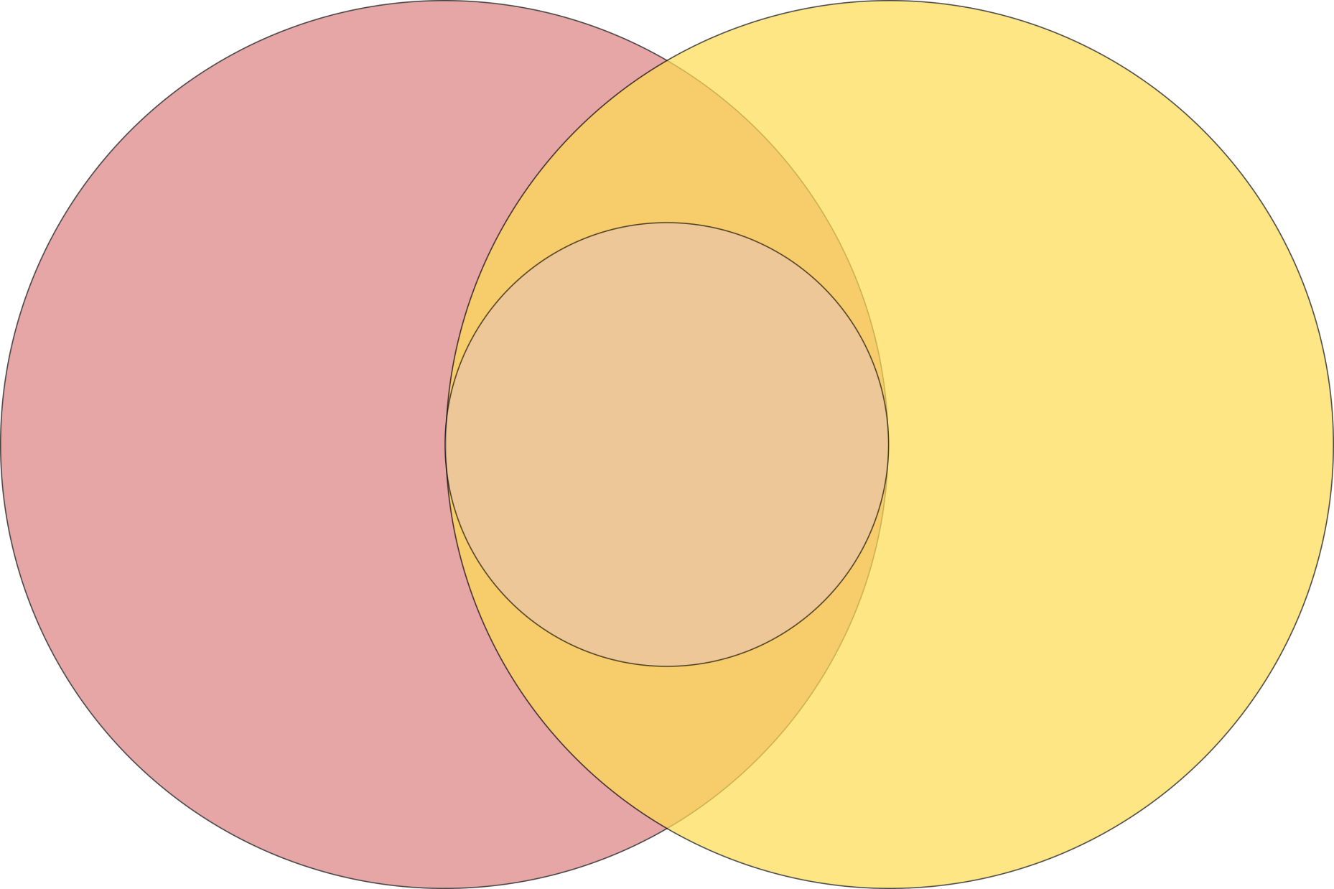
Tyrinėjimas
KONSTRUKTYVIZMAS
PATIRTINIS
UGDYMAS
KONSTRUKCIONIZMAS
Žaidimas
Kūrimas/gaminimas

Slide 27
Aštuonios didžiosios konstrukcionizmo idėjos
STE(A)M ugdymo akcentai (3)
Mes visi turime suvokti, kaip technologijos keičia mūsų ir ateities kartų gyvenimą.
Klaus Schwab

Slide 28
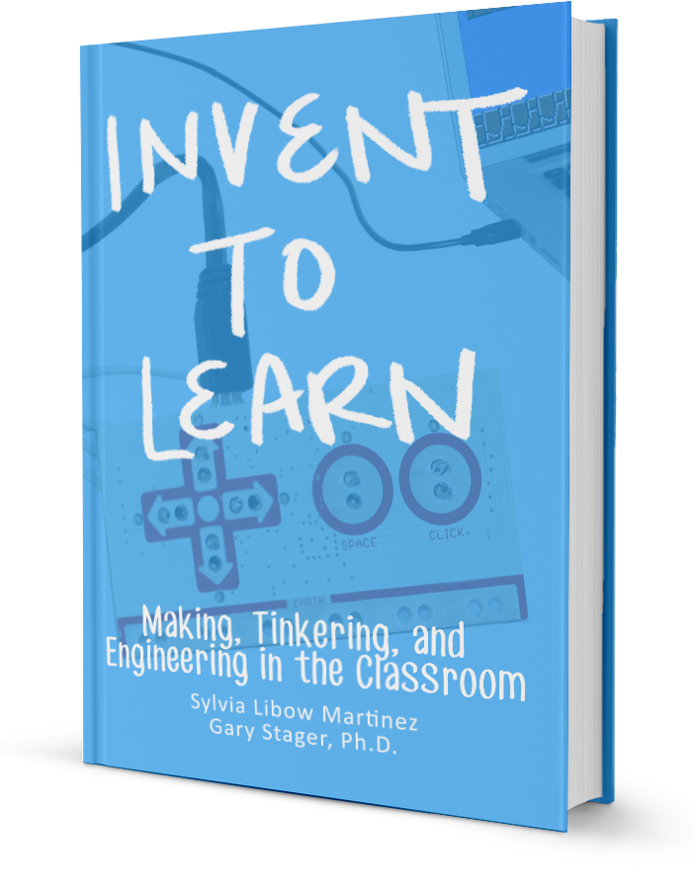
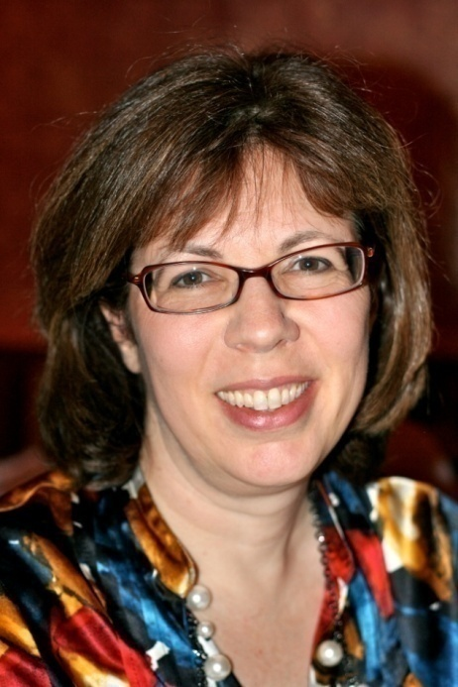
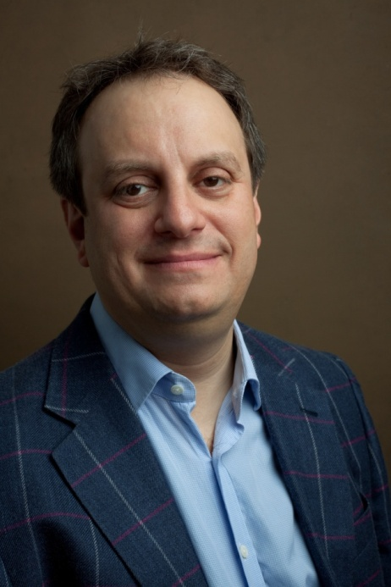
Sylvia Libow Martinez
Gary S. Stager, Ph.D.

Slide 29
Aštuonios didžiosios konstrukcionizmo idėjos (1)
1. Mokytis darant
2. Technologijos yra priemonė
Visada išmokstama geriau, kai mokomasi kažko, kas iš tikrųjų domina. Pats geriausias išmokimo būdas – mokymosi procesą panaudoti pasigaminant tai, ko mes iš tiesų norime, pritaikant tai, ko jau išmokome.
Galima daug daugiau sužinoti, išmokti ir padaryti naudojant technologijas, ypač skaitmenines.
Gary Stager, 2007

Slide 30
Aštuonios didžiosios konstrukcionizmo idėjos (2)
3. Mėgautis sunkumais
4. Išmokti mokytis
Mokomasi ir dirbama geriausiai, jei patinka tai, kas daroma. Bet tai, kas įdomu ir malonu – nereiškia „lengva“. Geriausias smagumas – sunkus smagumas. Geriausi sportininkai labai sunkiai treniruojasi, kad galėtų demonstruoti puikius rezultatus. Nagingiausias dailidė dievina savo amatą. Sėkmingas verslininkas mėgaujasi sudėtingomis sąlygomis sudarytais sandoriais.
Daugelis mokinių mano, kad „vienintelis būdas išmokti – būti mokomiems“. Todėl dažnai jiems nesiseka mokykloje ir gyvenime. Niekas negali visko išmokyti. Pats mokinys turi imtis iniciatyvos ir atsakomybės siekdamas gerų rezultatų.
Gary Stager, 2007

Slide 31
Aštuonios didžiosios konstrukcionizmo idėjos (3)
5. Skirti pakankamai laiko
6. Neklystant negalima pasiekti geriausio rezultato
Daugelis mokinių yra pratę prie nurodymų: padaryk tai ir tai, dabar atlik tai. Jei jiems nenurodinėjama, ką ir kaip daryti – jiems tampa nuobodu. Norint gyvenime kažką nuveikti, svarbu išmokti tinkamai paskirstyti savo laiką. Tai daugeliui mūsų mokinių sunkiausia pamoka!
Tai svarbiausia! Paprastai geriausias rezultatas nepasiekiamas pabandžius vieną kartą. Siekiant sėkmės, nereikia bijoti klysti, parklupti. Vienintelis tinkamas būdas pasiekti gero rezultato – atidžiai išnagrinėti klaidas ir suprasti priežastis, kodėl jos įvyko.
Gary Stager, 2007

Slide 32
Aštuonios didžiosios konstrukcionizmo idėjos (4)
7. Patiems padaryti tai, ko prašome savo mokinių
8. Žengiama į skaitmeninį pasaulį
Mes mokomės visą laiką kažką darydami. Taip pat turime daug įvairios patirties, tačiau kiekviena iš jų yra kitokia. Dažnai neturime išankstinio supratimo, kokia bus esamos veiklos baigtis. Mums patinka tai ką darome, bet mes ir numatome, kad tai nebus lengva. Mes skiriame laiko siekdami rezultato. Kiekvienas sunkumas, su kuriuo susiduriame, yra galimybė mums mokytis. Geriausios pamokos, kurias galime suteikti mūsų mokiniams – leisti jiems pamatyti mus pačius mokantis.
Mes jau gyvename skaitmeniniame pasaulyje, kuriame žinios apie skaitmenines technologijas yra tokios pat svarbios, kaip gebėjimas skaityti ir rašyti. Taigi, mokymasis apie kompiuterius yra labai svarbus mūsų mokinių ateičiai. Tačiau SVARBIAUSIAS tikslas – naudojant technologijas DABAR išmokti [padaryti] kitus dalykus.
Gary Stager, 2007

Slide 33
Kompetencijos: Klausimai?
Individualus darbas
Komandinis darbas
Bendrosios kompetencijos
Dalykinės kompetencijos
Kur link?

Slide 34
Turinys: Klausimai?
Rankinės / mechaninės technologijos
Skaitmeninės technologijos
Tradiciniai amatai ir technologijos
Inovacijos, skaitmeninės gamybos technologijos
Kur link?

Slide 35
„ Ypač svarbu pasiekti visuotinį supratimą, jei norime kurti ateitį, kuri atspindėtų mūsų bendrus tikslus ir vertybes“
Klaus Schwab

